Slide 1
Direct3D11 프로그래밍
11-SkinnedSkeletalMesh

Slide 2
학습목표
1. 리깅(Rigging)된 Skinned Skeletal Mesh(캐릭터)를 이해합니다.
2. Assimp가 리깅된 Mesh를 표현하는 Bone(Joint),VertexWeight 데이터를 이해합니다.
3. 기본 포즈 Bone 기준의 메쉬의 상대적 변환을 표현하는 OffsetMatrix를 이해합니다.
4. 새로운 버텍스 포맷을 선언합니다. BoneWeightVertex ( BoneIndex,BoneWeight )
5. 메쉬에 영향을 주는 aiBone의 Index,Weight처리하여 VertexBuffer, IndexBuffer를 생성합니다.
6. 애니메이션을 업데이트한 Pose와 고정값 Offset을 MatrixPalette에 업데이트합니다.
7. VertexShader에서 인덱스와 가중치로 vertex의 위치를 계산합니다.

Slide 3
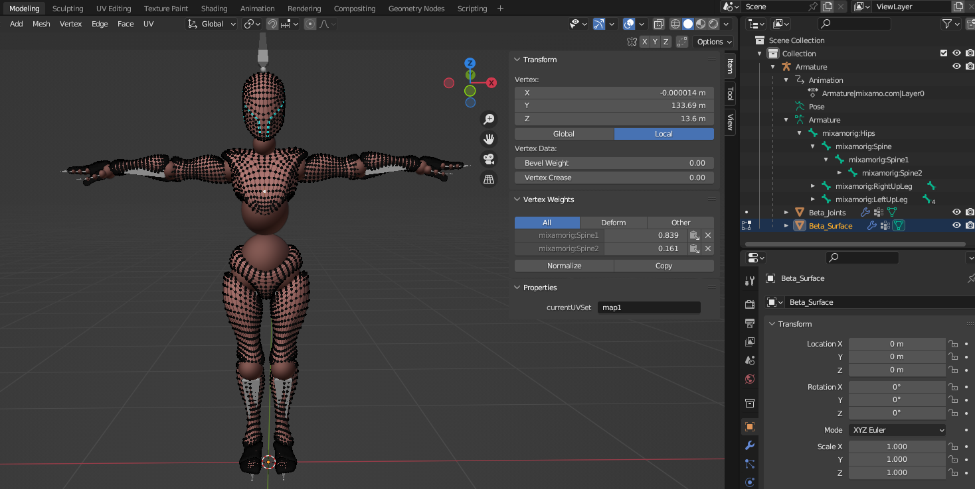
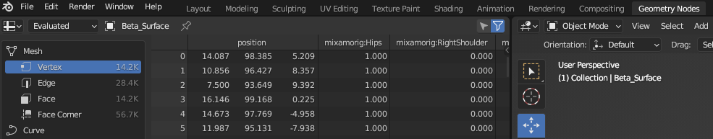
리깅(Rigging)된 캐릭터
Vertex 는 1개 이상의 관절(Bone or Joint)의 Transform과 연결되고 각 관절에 대한 가중치 값에 따라
Vertex의 최종 월드 위치가 결정된다. vertex를 관절 변환 이후 비율로 누적합 적용.
*Bone은 정확한 명칭이라고 할 수는 없지만 3D애니메이션에서는 Bone(뼈) = Joint(관절) 같은 의미로 통용하여 사용한다. 회색 그림은 관절의 연결을 보여줄 뿐이다
ObjectMode -> 메쉬선택 -> weight paint -> EditMode-> 화살표 Item 탭
일반적인 의미의 Bone(뼈)
3D 애니메이션의
Bone(뼈)=Joint(관절)

Slide 4
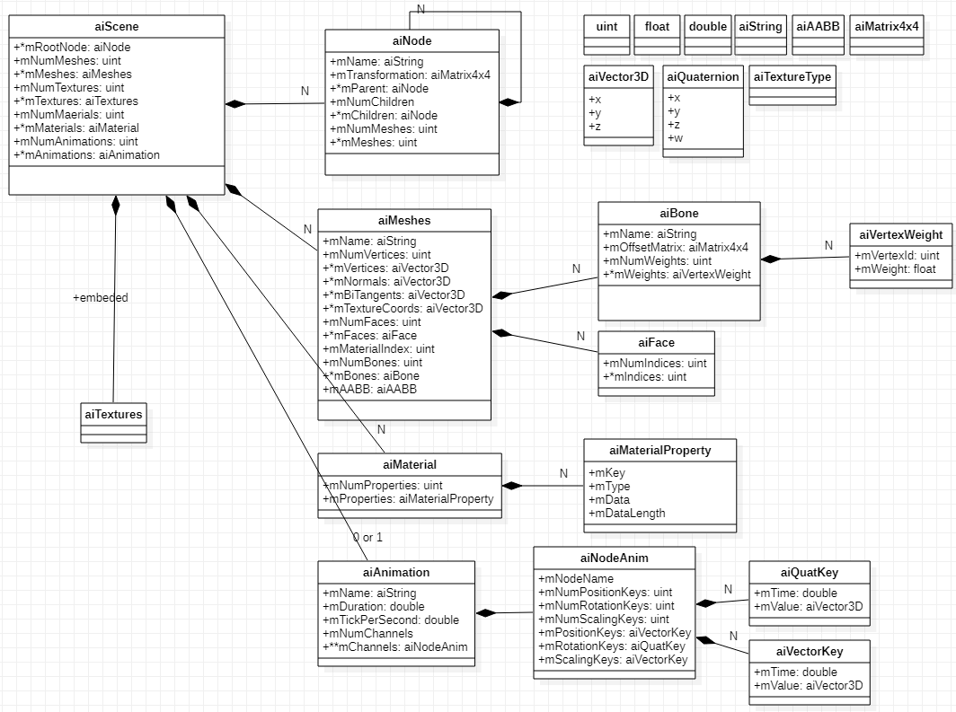
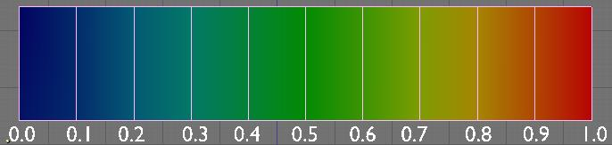
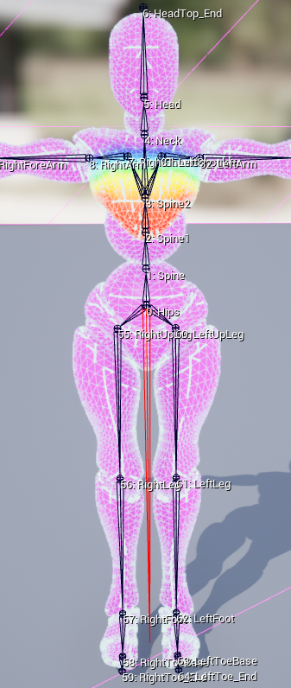
리깅된 Mesh의 assimp 데이터 구조
메모리에 생성되는 계층구조
Spine1이 영향을 주는 버텍스와
그 가중치를 색으로 표현한 예
RootNode(컨테이너)
Mixamorig:Hips(BoneNode)
Mixamorig:Spine(BoneNode)
Beta_Joint(MeshNode)
Beta_Surface(MeshNode)
aiNode와 연결된 Mesh
aiMesh에게 영향을 주는 Bone(aiNode) 정보
Spine1
Bone
GlobalTransform
영향을 주는 Vertex정보
Bone
GlobalTransform
mVertexId : Mesh의 VertexIndex
mWeight: bone에 대한 가중치 값
Mesh
GlobalTransform
(inverse bind pose matrix) OffsetMatrix = MeshGlobalTransform * InverseGlobalBoneTransform
기본 본의 포즈 기준으로 본 기준에서 메시의 상대적인 변환(회전,위치)을 하는 행렬을 의미한다.

Slide 5
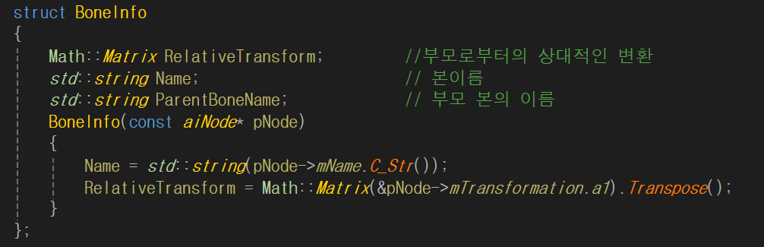
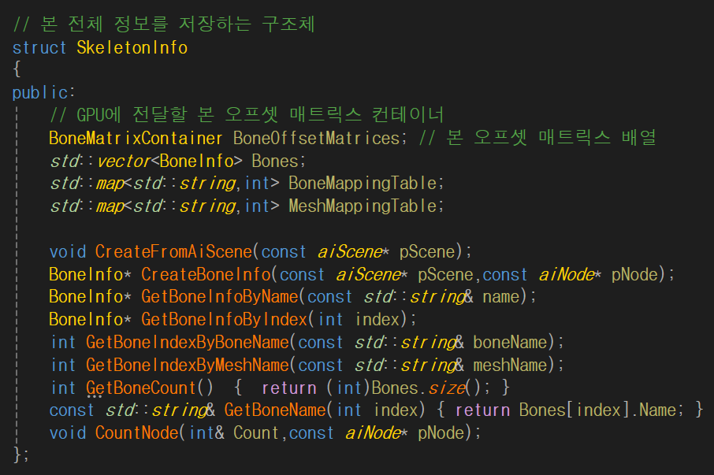
SkeletonInfo
aiNode을 순회하여 캐릭터의 전체 본 이름과 해당 본의 RelativeMatrix 정보를 수집하고 본에 번호를 부여 한다.
또한 map컨테이너를 두어 본 이름으로 번호를 얻거나 번호로 본 정보를 얻는데 활용한다.
BoneInfo
BoneInfo를 모은 SkeletonInfo
OffsetMatrix는 GPU 에 전달하기 쉽게 배열로 보관

Slide 6
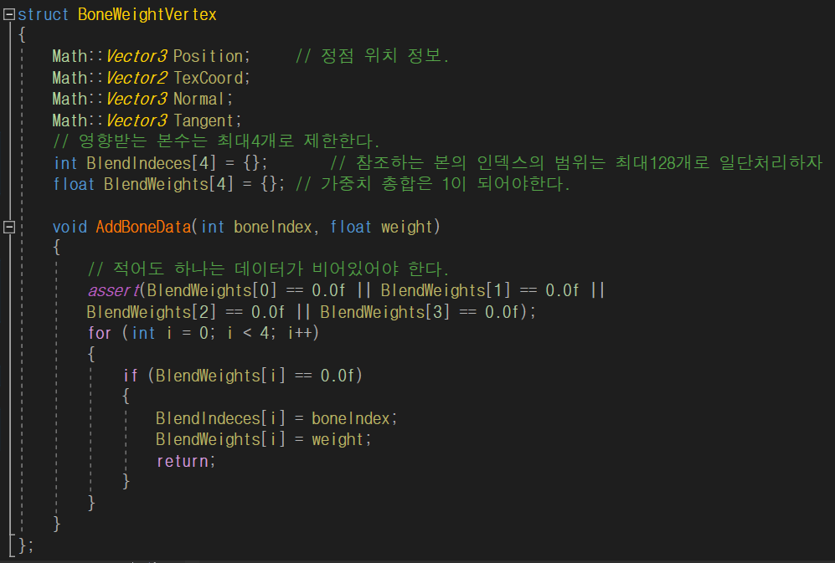
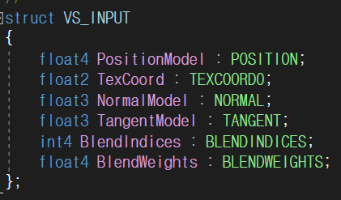
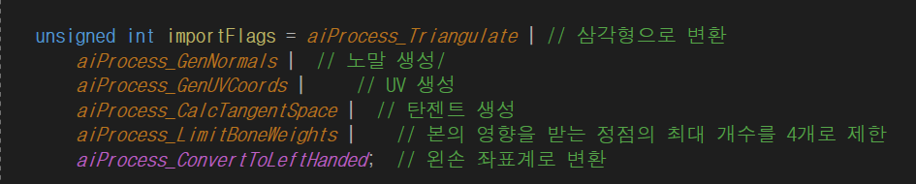
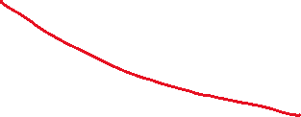


Vertex Layout
추가할것은 Vertex가 참조할 Matrix Pallete의 Index와 가충치 값이다.
C++
HLSL

Slide 7
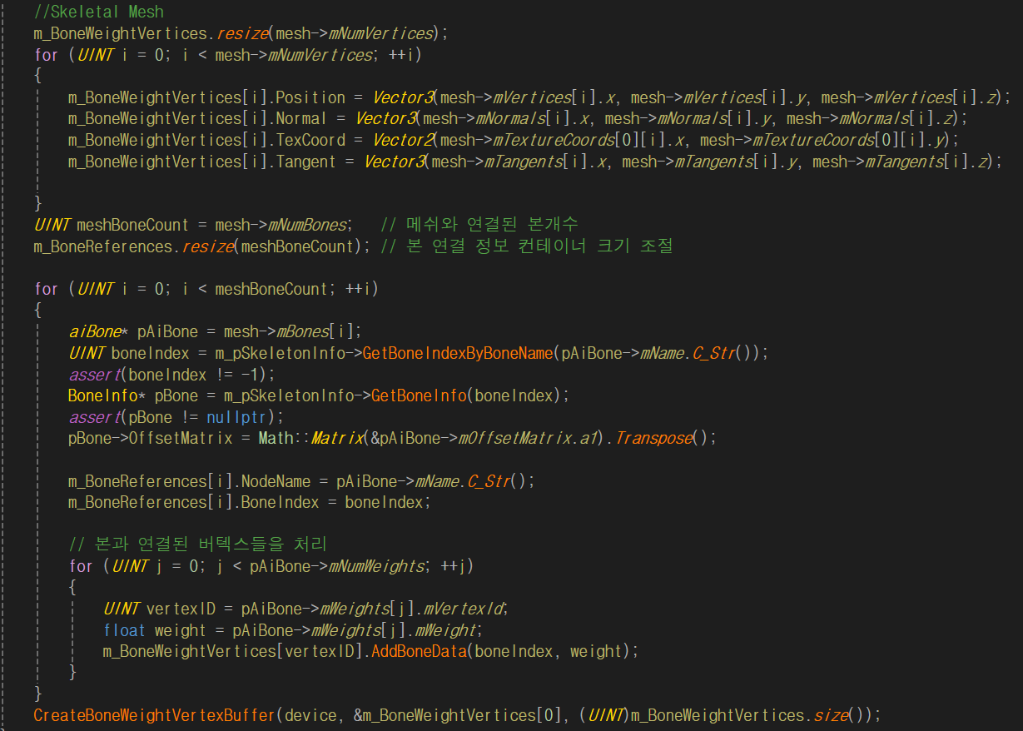
Vertex Data
Bone이 MatrixPalette를 사용할 Index를 결정하고 , 영향을 주는 Vertex에 Index와 가중치를 설정한다.

Slide 8
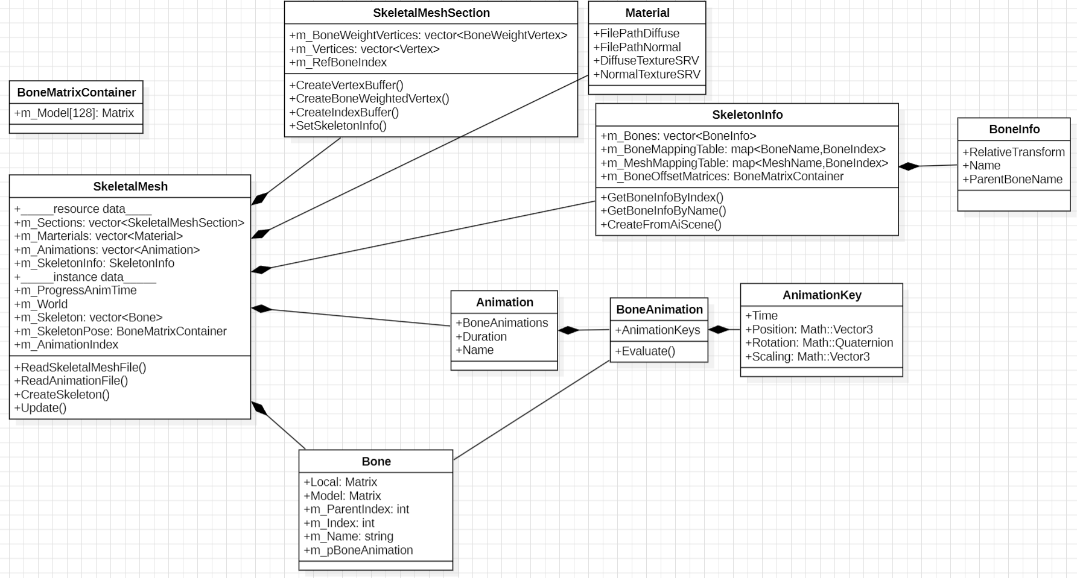
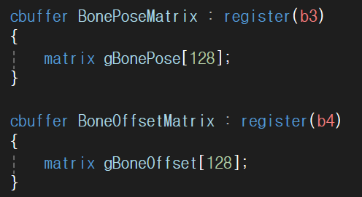
Matrix Palette Update
Vertex Skinning 이란 결국 VertexShader에서 vertex에 영향을 주는 Bone의 가중치에 따라 위치를 결정하므로
① Animation Update 이후 스켈레톤 Pose, 즉 BoneGlobal(Node)의 누적된 행렬 (실시간 갱신:인스턴스 데이터)
② 모든 Bone기준에서의 메시의 상대적인 변환(회전,위치)을 하는 행렬 (고정값: 리소스 )
이 두가지를 VertexShader에 전달해야 한다.
HLSL의 상수 버퍼에 넉넉한 본 개수만큼 Matrix를 선언 하여 매 프레임 갱신한다
System RAM -> Video RAM 전달
Shader model 5.0 이상 사용
BoneGlobal
BoneGlobal
MeshGlobal

Slide 9
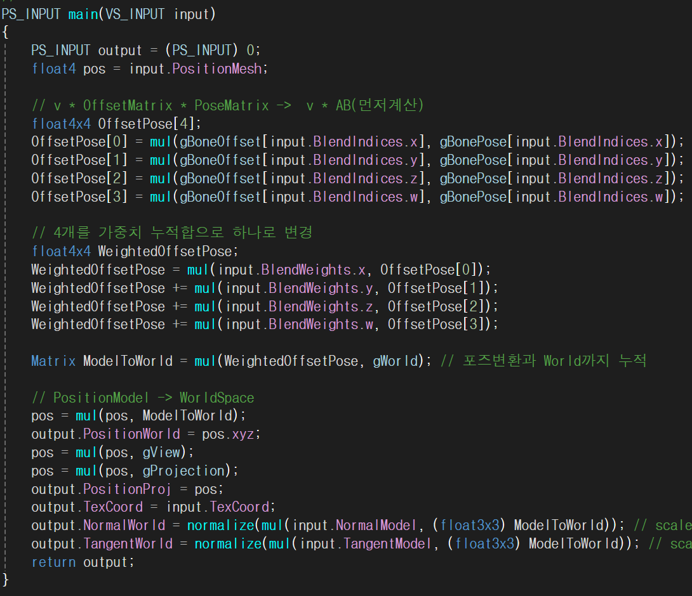
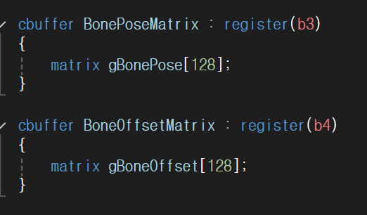
Skinning Vertex Shader
② Pose Matrix(실시간)
③ World Matrix
BoneSpace
ModelSpace
Vertex,Normal,Tangent
WorldSpace
① Offset Matrix(고정)

Slide 10
클래스 설계 참고
쉽게 설계하고 애니메이션과 메쉬 스키닝이 올바르게 작동하는데 집중합니다.

Slide 11
Buffer/StructuredBuffer
Direct3D 11에서 ID3D11Buffer는 다양한 용도로 사용되는 GPU 메모리의 데이터 블록이다.
주요 용도와 버퍼의 종류는 다음과 같다:
정점 버퍼(Vertex Buffer): 정점 데이터(위치, 법선, 텍스처 좌표 등) 저장.
인덱스 버퍼(Index Buffer): 정점 인덱스 저장.
상수 버퍼(Constant Buffer): 셰이더에서 사용하는 상수 데이터(예: 행렬, 조명 파라미터) 저장
표준 버퍼(Non Structured Buffer): HLSL에서 기본 타입으로 접근 가능한 배열 버퍼
구조화된 버퍼(Structured Buffer): HLSL에서 사용자 정의 구조체로 접근 가능한 배열 버퍼
RAW 버퍼(ByteAddressBuffer): 바이트 단위로 접근 가능한 버퍼.

Slide 12
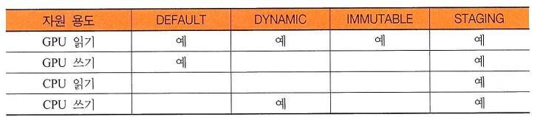
버퍼의 용도(Usage)
버퍼의 용도 설정은 사용 패턴과 메모리 관리 정책을 의미한다. 이 설정에 따라 내부 드라이버는 버퍼의 데이터를 이동(System RAM <-> Video RAM)시키거나 특정 위치에 유지한다.
용도에 CPUAccessFlag를 설정하여 한번 더 드라이버의 동작이 최적화된다.
아니오
아니오
아니오
아니오
아니오
아니오
아니오
D3D11_USAGE_IMMUTABLE: 불변 하며 GPU만 읽기 가능한 용도 이므로 가능한 Video RAM에 유지한다.
D3D11_USAGE_DEFAULT: GPU만 읽기,쓰기. CPU가 직접 메모리접근이 불가이므로 가능한 Video RAM 유지
간접명령(ID3D11DeviceContext::UpdateSubresource)으로 드라이버가 SystemRAM 데이터를 복사하게 할 수 있음.
D3D11_USAGE_DYNAMIC: CPU가 자주 갱신(Update)하고, GPU가 읽기만(Read-only) 하는 용도로 사용하는 버퍼 타입. 이때 버퍼는 시스템 메모리(System RAM) 에 위치하지만, GPU에서 접근할 수 있도록 드라이버가 내부적으로 비디오 메모리(VRAM)로 전송하는 과정을 거친다.
D3D11_USAGE_STAGING: GPU 리소스 내용을 CPU로 복사해 확인하는 용도 (예: Debug)

Slide 13
